Slide 1

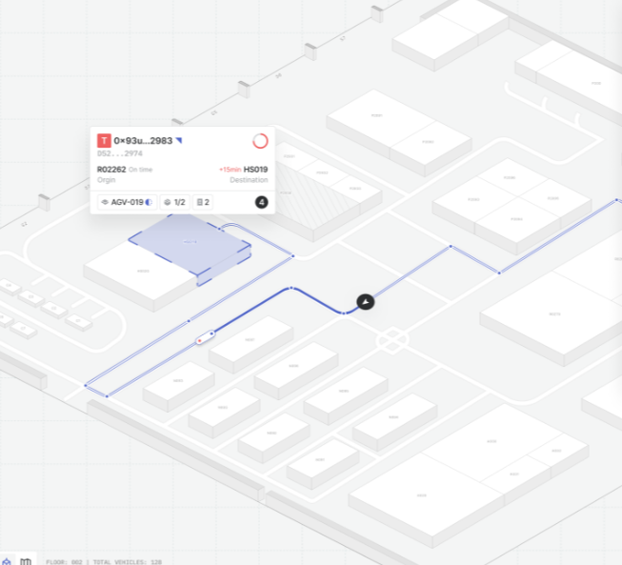
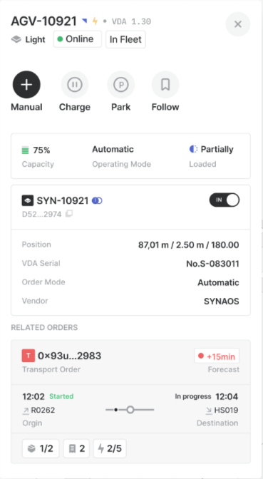
AMR 地圖需求
自走車行徑圖.自走車資訊三個部分
#自走車行徑圖
地圖固定，使用者不會操作圖片角度等
反應自走車及時狀態
ex:正常顯示綠色，異常顯示紅色
#自走車資訊
電量
預計回程抵達時間
顯示自走車目的地(地圖highlight終點)
文字標註目的地
Notes:
自走車行徑圖.自走車資訊.相關報表三個部分
圖是2D . 有3D效果
地圖同時顯示多車位置圖
點車子圖,可以顯示細節
Ex: 車子路線圖/HL 終點
1.多台車資訊->點選可以看到細節
當車載運的物料資訊(MO/JOB/ID/QTY)

Slide 2
AMR 地圖需求
地圖
需求 | API | Response | Parameter
顯示車子行走路徑 | status | GetStatus | footprint
 | maps/{map_id}/paths | GetPath | goal_pos / goal_pos_is
預計前往的地點 | maps/{map_id}/paths | GetPath | goal_pos / goal_pos_is
送料目的地.reels | maps/{map_id}/paths | GetPath | goal_pos / goal_pos_is
車子稼動率 | mission_queue | GetMission_queue | started / finished
回程預計抵達時間 | maps/{map_id}/paths | GetPath | length/time
即時狀態 | status | GetStatus | mode_text
即時位置 | status | GetStatus | position
error log | status | GetStatus | errors
Job & reel資訊 | SCT
圖表資訊
需求 | API | Response | Parameter
車子稼動率(each car & Summary) | mission_queue | GetMission_queue | started / finished
駐列任務表 | ASC
Notes:
自走車行徑圖.自走車資訊.相關報表三個部分
圖是2D . 有3D效果
地圖同時顯示多車位置圖
點車子圖,可以顯示細節
Ex: 車子路線圖/HL 終點
1.多台車資訊->點選可以看到細節

Slide 3
現階段
介面
未來擴充項目
AMR 地圖
車子資訊
報表
可擴充
可擴充
地圖1
可擴充
車號B
地圖2
地圖3
車號A
稼動率
待送駐列任務表
任務完成率
保養週期
車位置
電量%
By car
里程
充電狀態%
Summary
時間
Status(顏色顯示)
路線
Status
Error icon
終點資訊
距離
Error資訊

Slide 4
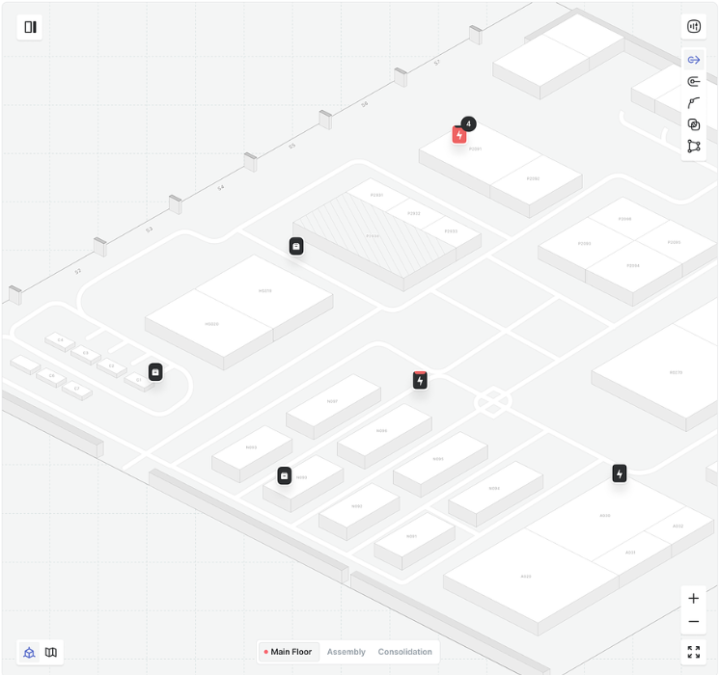
AMR 地圖需求-車輛行走當中
1.顯示車子相對位置
2.顯示車子狀態(用顏色: 綠色正常/紫色異常)
3.平常只會顯示MAP
4.可切換樓層

Slide 5

AMR 地圖需求-車輛行走當中(有異常)
1.顯示車子相對位置
2.顯示車子狀態(用顏色: 綠色正常/紫色異常)
3.平常只會顯示MAP
4.可切換樓層
5.若有異常,可用圖式顯示資訊

Slide 6
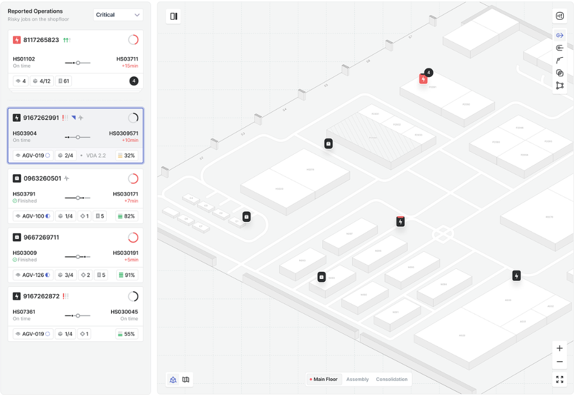
AMR 地圖需求-車輛行走(點車子)
1.資訊欄平常是收合狀態
2.點車或點按鈕可以展開車子概括資訊
(須預留可增加車子)

Slide 7
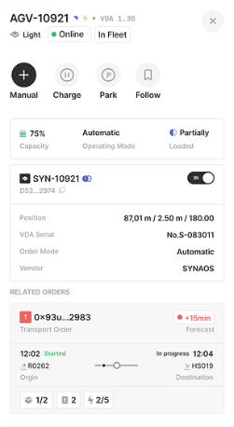

AMR 地圖需求-車輛行走(點資訊)
1.點車子詳細資訊>展開
2.詳細資訊:
車號
電量(百分比顯示)
充電狀態
Status
終點資訊
距離
Error 資訊

Slide 8
2F AMR 動線&下料點(X.Y資訊)

Slide 9
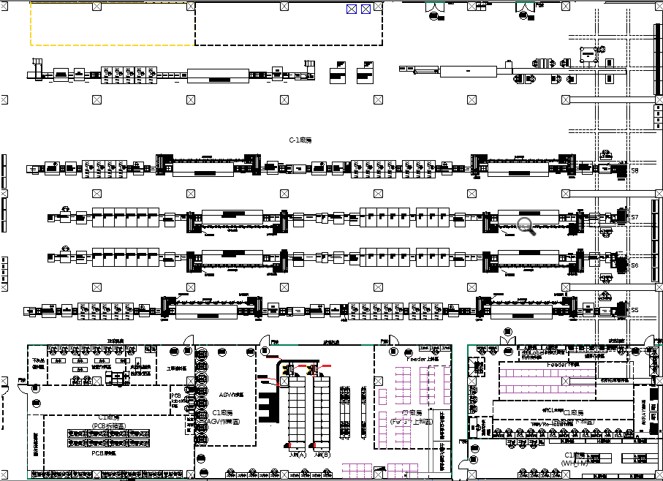
2F AMR 動線(all)
送料
回程
下料點
S10
S8
S7
S6
S5
出
進
出

Slide 10
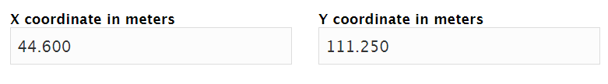
2F AMR 動線(1)
去程
回程
下料點
S10
出發點
S8
S7
S6
S5
進
出

Slide 11

2F AMR 動線(2)
去程
回程
下料點
S10
出發點
S8
S7
S6
S5
進
出

Slide 12

2F AMR 動線(3)
去程
回程
下料點
S10
出發點
S8
S7
S6
S5
進
出

Slide 13

2F AMR 動線(4)
去程
回程
下料點
S10
出發點
S8
S7
S6
S5
進
出

Slide 14

2F AMR 動線(5)
去程
回程
下料點
S10
出發點
S8
S7
S6
S5
進
出

Slide 15

2F AMR 動線(6)
去程
回程
下料點
S10
出發點
S8
S7
S6
S5
進
出

Slide 16

2F AMR 動線(6)
去程
回程
下料點
S10
出發點
S8
S7
S6
S5
進
出

Slide 17

2F AMR 動線(6)
去程
回程
下料點
S10
出發點
S8
S7
S6
S5
進
出

Slide 18

2F AMR 動線(6)
去程
回程
下料點
S10
出發點
S8
S7
S6
S5
進
出

Slide 19

2F AMR 動線(6)
去程
回程
下料點
S10
出發點
S8
S7
S6
S5
進
出

